Slide 1
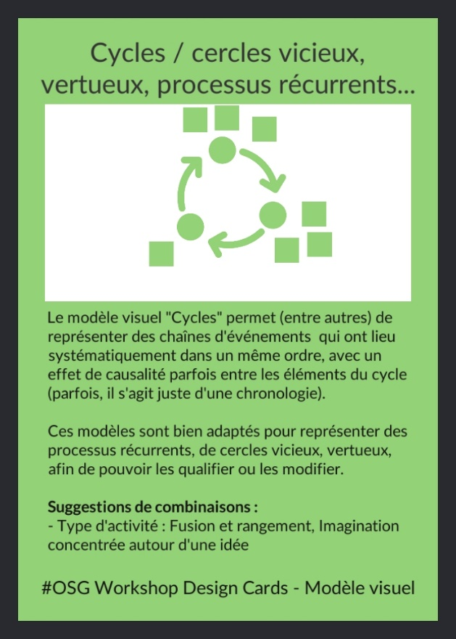
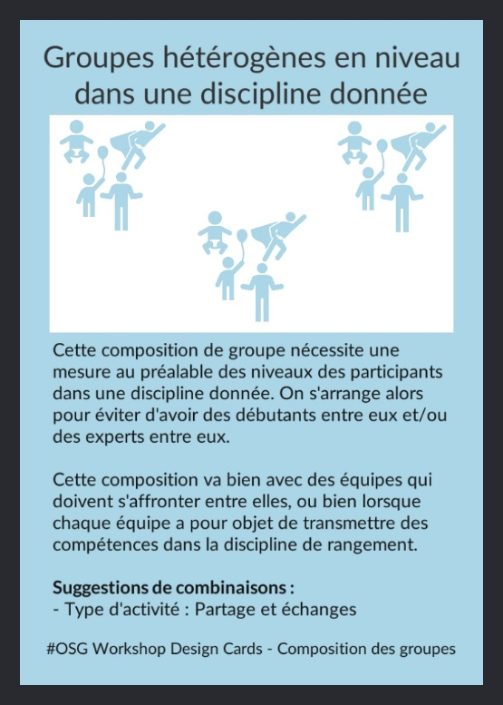
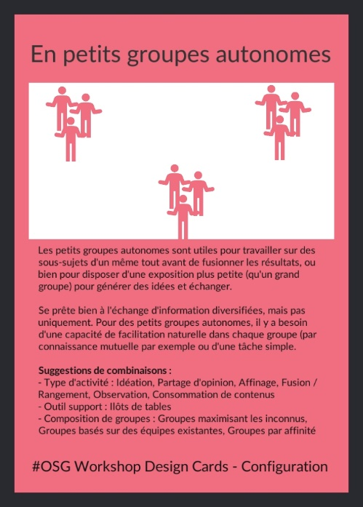
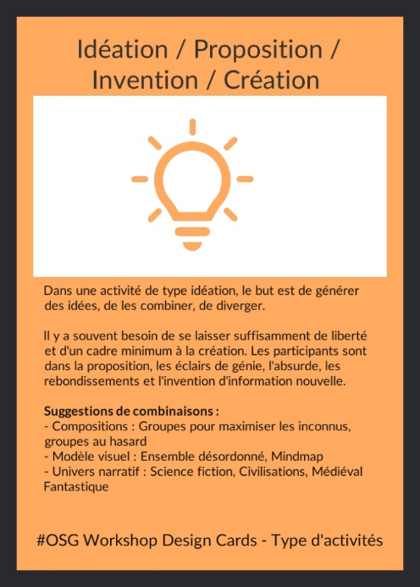


#OSG
Workshop Design Cards
V7
CONCEVEZ des ATELIERS d’intelligence collective par petits éléments

Slide 2


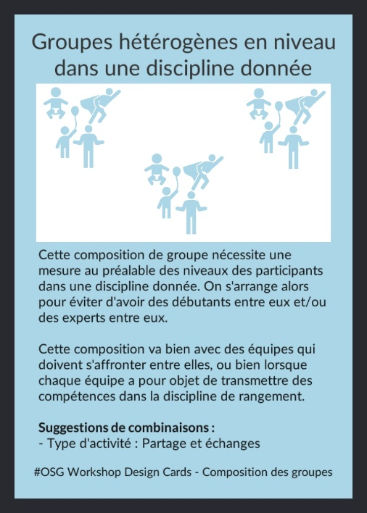
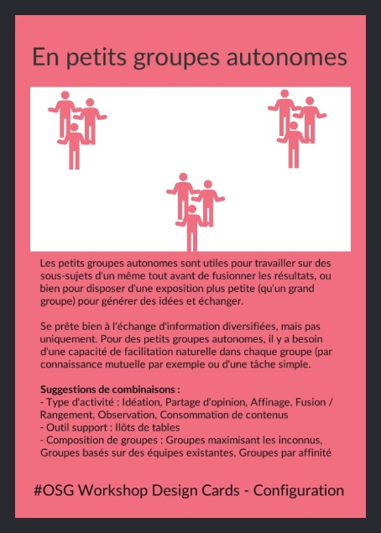

Pitch
« Je dois créer un atelier, mais je ne sais pas par quel bout commencer ! Et les ateliers tout prêts ne correspondent jamais vraiment à mon besoin»
Vous êtes formateurs, animateurs de groupes de travail, facilitateurs, coachs, managers, et responsables de faire travailler en intelligence collective ?
Vous ne souhaitez plus réutiliser des ateliers tout prêts, qui ne correspondent jamais vraiment à votre besoin, et souhaitez apprendre comment VOUS-MÊME en créer un ?
Vous avez une idée des participants, des contraintes horaires, une intention de résultat, mais vous ne savez pas comment convertir tout cela en déroulement CONCRET !
Par quel bout s’y prendre ? Quels sont les usages courants ? Où trouver des exemples qui vous correspondent ?
Conçues après des années à créer des ateliers d’intelligence collective, à les animer, à les modifier, les Workshops Design Cards sont des cartes qui vous aident à cadrer chaque partie de votre atelier, à identifier quel ingrédient s’utilise dans quel but, et à CONSTRUIRE votre atelier d’intelligence collective !
Disposez vos éléments un par un sur une ligne de temps selon vos objectifs, ajustez les détails, et hop, un atelier tout prêt à être exécuté !
Usage recommandé avec des outils de mur virtuel

Slide 3
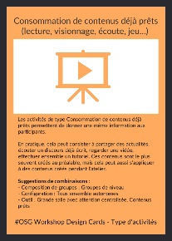

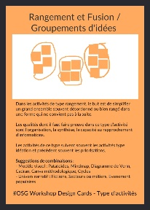
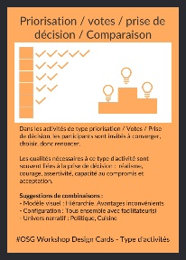
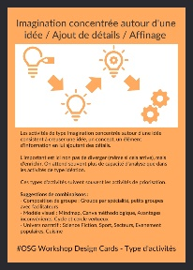
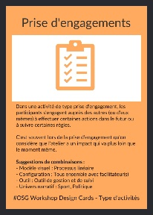
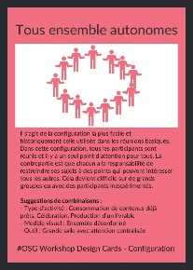
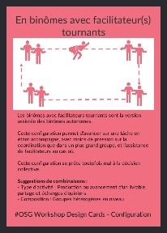
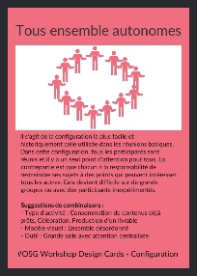
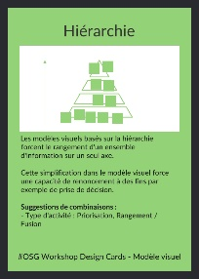
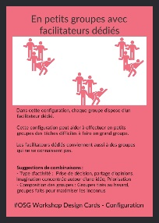
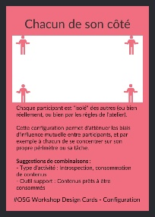

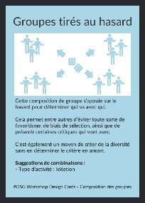
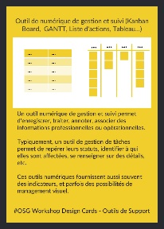
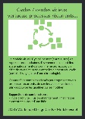



Comment utiliser les #OSG Workshop Design Cards ?
Intro
5’
Brainstorming
15’
Fusion sélection
10’
Détail
10’
Plan d’action
15’
Clôture
5’
Commentaires supplémentaires
Commentaires supplémentaires
Commentaires supplémentaires
Commentaires supplémentaires
Commentaires supplémentaires
Commentaires supplémentaires
1. Avoir clarifié vos objectifs en amont, tracez une ligne représentant la ligne de temps de votre atelier
2. Posez vos grandes étapes
3. Sur les différentes étapes, disposez les cartes qui vous semblent les plus cohérentes
4. Ajoutez des cartes selon les combinaisons, ajustez les durées, les titres… Faites des essais et complétez avec des commentaires

Slide 4












Cartes
Outils et espaces
Configuration
Modèle visuel
Les cartes sont divisées en 6 catégories décrivant les règles d’ateliers.
Chaque famille vous aide à décrire l’atelier que vous souhaitez créer ou des aspects particuliers de ces ateliers
Univers narratif
Composition de groupes
Type d’activités

Slide 5
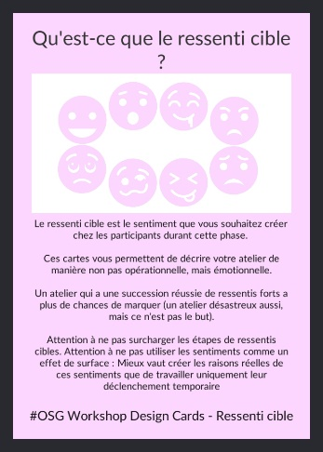
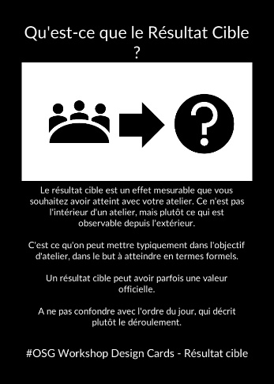
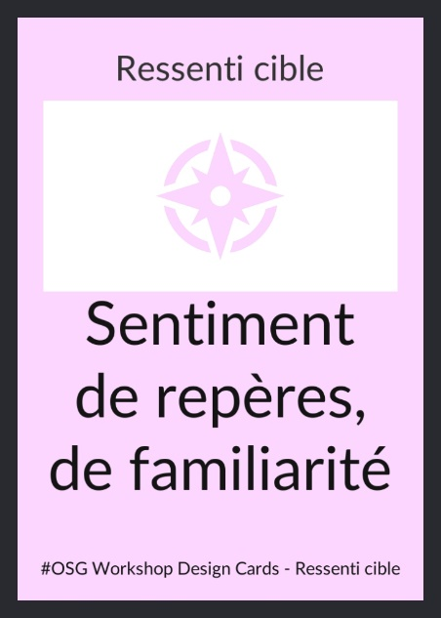

Extension V2
L’extension V2 ajoute 2 catégories de cartes et 1 plateau, permettant de qualifier les objectifs de l’atelier, les conditions pré-requises et les objectifs post-atelier

Slide 6


Extension V3
L’extension V3 ajoute 1 catégorie de carte (rôle) divisée en 2 decks :
Des cartes rôles pour événements dirigés et des cartes rôles pour événements à circulation libre

Slide 7
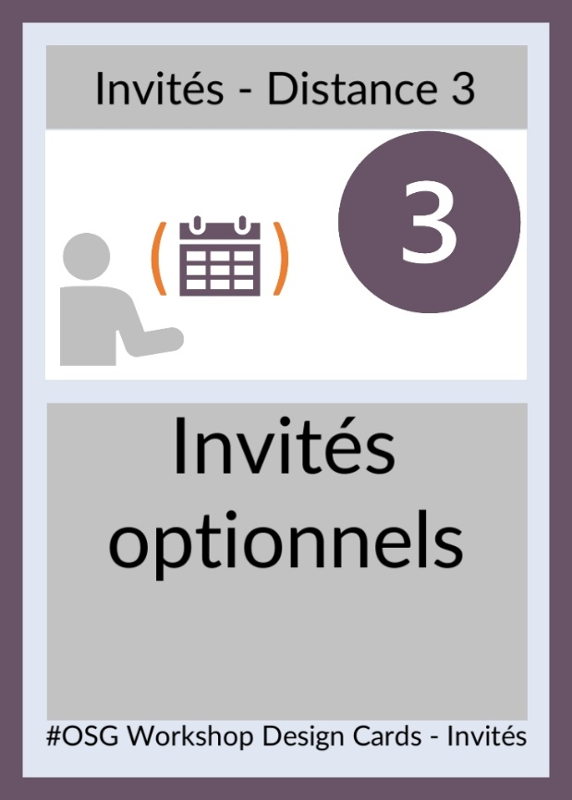
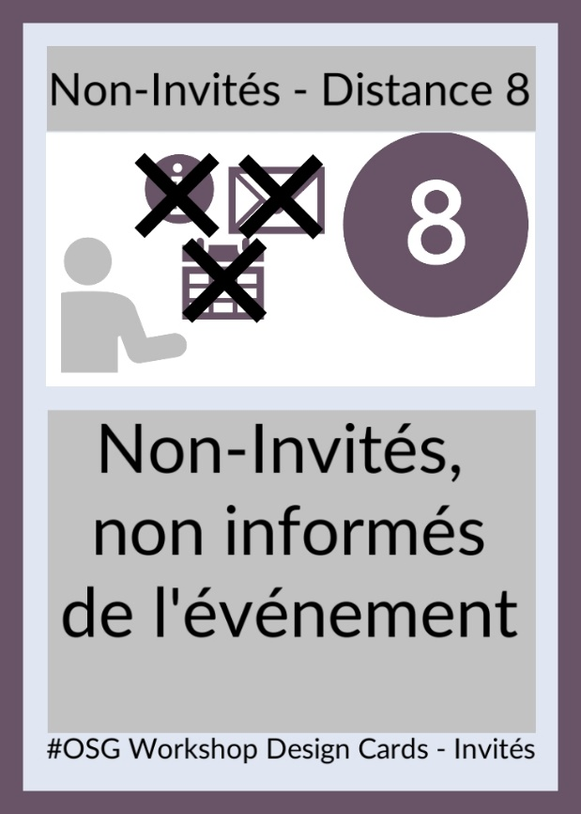
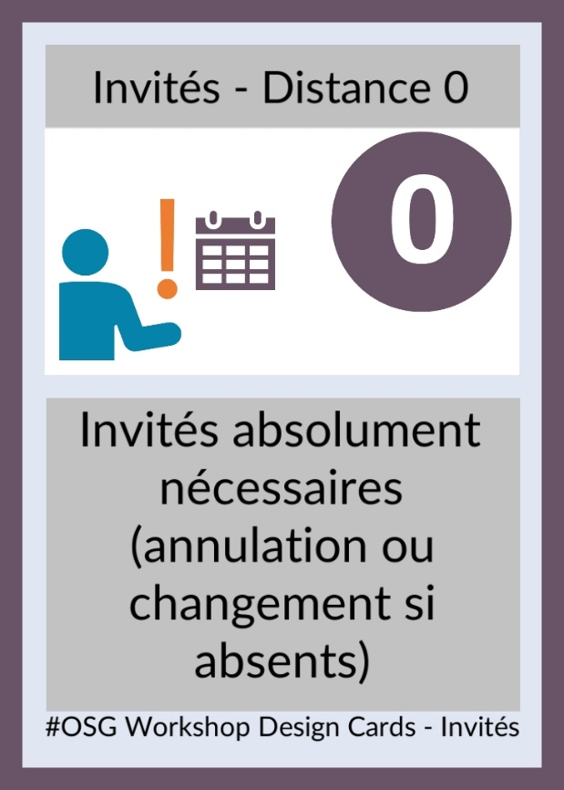
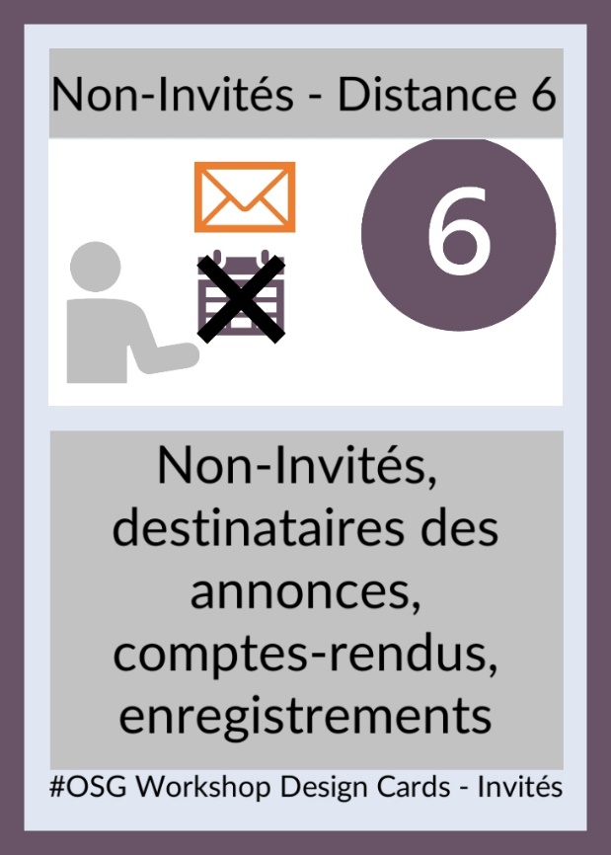
Extension V4
L’extension « Invités » a pour but de faire poser les différents types d’invités pour l’événement conçu, jusqu’aux personnes non invitées à l’événement.
Les cartes invitées sont rangées suivant différentes distances

Slide 8
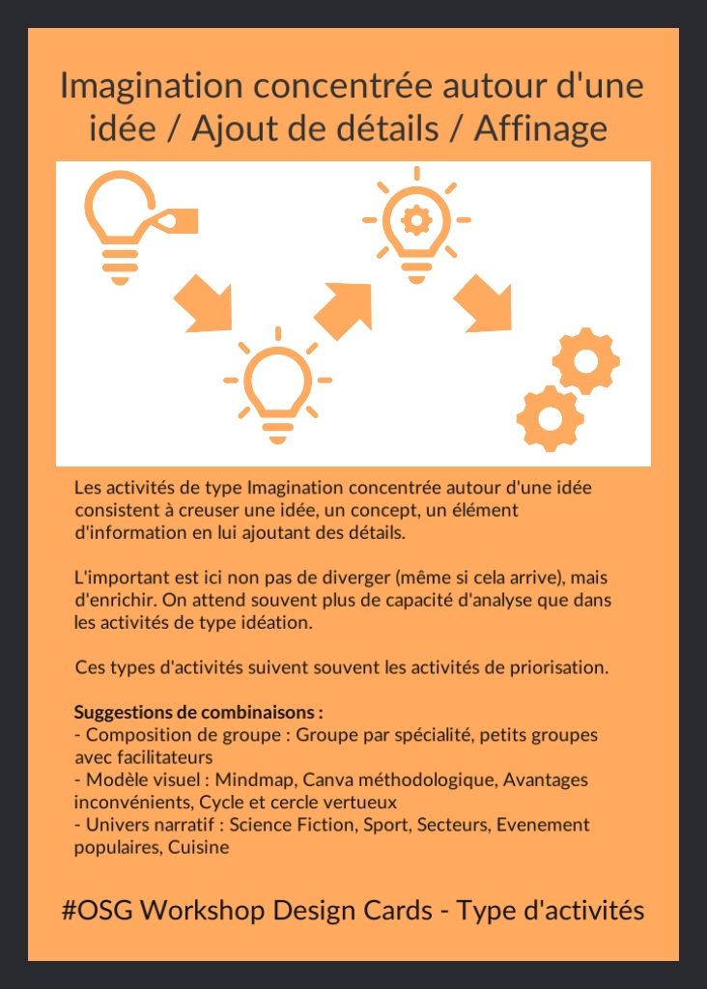
Contenu de chaque carte (VERSO)
Titre de la carte : pour résumer son contenu
Description détaillée : pour apprendre cet ingrédient, ses avantages, inconvénients, usages
Suggestions de combinaisons : pour avoir une idée de quelles cartes vont bien avec cette carte, afin de composer votre atelier plus facilement

Slide 9
Exemple de plateau de conception #OSG Workshop Design Cards
Nommer l’étape 1
Durée
Nommer l’étape 2
Durée
Nommer l’étape 3
Durée
Nommer l’étape 4
Durée
Nommer l’étape 5
Durée
Nommer l’étape 6
Durée
Placez une carte ici
Placez une carte ici
Placez une carte ici
Placez une carte ici
Placez une carte ici
Placez une carte ici
Placez une carte ici
Placez une carte ici
Placez une carte ici
Placez une carte ici
Placez une carte ici
Placez une carte ici
Placez une carte ici
Placez une carte ici
Placez une carte ici
Placez une carte ici
Placez une carte ici
Placez une carte ici
Placez une carte ici
Placez une carte ici
Placez une carte ici
Placez une carte ici
Placez une carte ici
Placez une carte ici
Placez une carte ici
Placez une carte ici
Placez une carte ici
Placez une carte ici
Placez une carte ici
Placez une carte ici
Placez une carte ici
Placez une carte ici
Placez une carte ici
Placez une carte ici
Placez une carte ici
Placez une carte ici
Commentaires supplémentaires
Commentaires supplémentaires
Commentaires supplémentaires
Commentaires supplémentaires
Commentaires supplémentaires
Commentaires supplémentaires

Slide 10
Objectifs pédagogiques
Objectifs opérationnels
Public idéal
Problèmes et défis adressés
Apprendre à créer un atelier d’intelligence collective
Apprendre ce qui définit un atelier d’intelligence collective
Obtenir en quelques minutes un atelier d’intelligence collective qui correspond à un besoin
Prérequis : Vous avez déjà en tête l’objectif de l’atelier que vous souhaitez créer
Responsables de communauté
Responsables d’ateliers de travail
Formateurs débutants
Coachs Agiles débutants
SCRUM Master débutants
Globalement vous savez comment se passe un atelier d’intelligence collective
Vous souhaiteriez ne plus vous arrêter à réutiliser des ateliers tout prêts, qui semblent populaires mais jamais vraiment adaptés à votre besoin.
Vous souhaitez créer un atelier d’intelligence collective de toutes pièces et maîtriser ce sujet à l’avenir
Sujets non couverts
Avec quoi compléter ?
Ce qu’on suppose des utilisateurs au-delà de la session
Animation de l’atelier d’intelligence collective
Outils conseillant sur la facilitation
Vous avez l’envie d’apprendre l’intelligence collective et comment l’animer dans des ateliers de travail. Vous êtes sur un chemin de maîtrise pas à pas, et souhaitez passer au concret en termes de création.
Vous savez agir et raisonner par étapes pour dérouler progressivement votre atelier d’intelligence collective.

Slide 11
Historique des modifications et licences
Version | Contributeurs | Licence | Commentaires
1 | Alexandre QUACH | CC-BY | Version de lancement Cartes créées avec Card Creator
2 | Alexandre QUACH | CC-BY | Version simplifiée Pas d’information sur les combinaisons mais cartes plus lisibles Les cartes simplifiées de la 2 peuvent servir de « RECTO » tandis que le version (1.0, version avec détails) peuvent servir de verso. Ajout d’une catégorie « Ressenti cible » Seul le RECTO de cette nouvelle catégorie a été créé
3, 4, 5 | Alexandre QUACH | CC-BY | Ajout des extensions (voir détail ci-dessous)
6 | Alexandre QUACH, Céline PIGNATARI | CC-BY | Cartes sur l’état initial des participants Ajout de l’approche en 3 temps
7 | Alexandre QUACH | CC-BY | Extension sur la préparation d’événement Ajouts de matériels supplémentaires

Slide 12
Matériel de jeu Cartes
Voir sur openseriousgames.org

Slide 13
Sources Eléments graphiques

Slide 14
Usages

Slide 15
Pourquoi les cartes usages des Workshop Design Cards
<i><b>Exemples et Inspirations : </b>Vous devez créer ou concevoir une journée d'ateliers, ou juste un seul. Vous êtes formateurs, facilitateurs, coachs en entreprise</i>
Les Workshop Design Cards présentent un ensemble d'aspects à réfléchir lors de la conception ou production d'un atelier d'intelligence collective. Dans chacune de ces catégories, vous trouverez des descriptions ET des suggestions de combinaisons pour rendre votre atelier cohérent.

Slide 16
Outil éducatif sur la création d'ateliers
<i><b>Exemples et Inspirations : </b>Vous êtes enseignant sur la pédagogie et la ludopédagogie</i>Les Workshop Design Cards peuvent être utilisées à des fins éducatives auprès de débutants sur la création d'ateliers. Elles servent entre autres à cadrer la définition à la manière d'un canvas, et décompose chaque case de ce canvas dans des éléments éducatifs simples (les cartes), dotés d'exemples

Slide 17
Support au brainstorming pour faire varier des ateliers existants
<i><b>Exemples et Inspirations : </b>Vous êtes responsables de groupes et devez améliorer un atelier existant</i>Vous partez peut-être d'un atelier existant, que vous souhaitez adapter pour d'autres contextes. Dans ce cas là, les Workshop Design Cards peuvent servir d'appui en brainstorming. Commencez par sélectionner les cartes qui décrivent l'atelier existant, ensuite, essayez de varier les cartes couleur par couleur. Quelles conséquences sur votre atelier ? Quelles sont vos nouvelles idées ?

Slide 18






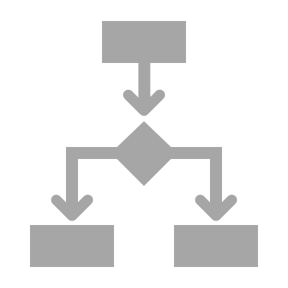


Slide 19
Composition des groupes

Slide 20
Qu'est-ce que la composition des groupes ?
La composition des groupes ne concerne que les moments où la configuration est en petits groupes (avec ou sans facilitateurs), et décrit les règles de la décision "Qui doit aller avec qui".<b>Suggestions de combinaisons : </b>La composition des groupes est indispensable à certains objectifs, et peut contribuer à améliorer encore plus certains effets recherchés. Par exemple, si le but est la connaissance mutuelle, des groupes qui maximisent les inconnus seront meilleurs. Si le but est de transmettre entre participants, des groupes hétérogènes en niveau peuvent amplifier l'effet.

Slide 21
Composition des groupes
Groupes de niveau dans une discipline donnée
Groupes hétérogènes en niveau dans une discipline donnée
Groupes correspondant à des équipes existantes
Groupes tirés au hasard
Groupes faits pour maximiser les inconnus
Groupes par spécialités
Groupes par critère démographique
Groupes sur critères définis pendant l'atelier
Groupes par affinités

Slide 22


















???
???
???

Slide 23


Slide 24
Modèle visuel

Slide 25
Qu'est-ce que le modèle visuel ?
Le modèle est la façon de disposer ensemble l’information que chacun va apporter (les expériences, les vécus, les idées, etc). Cela se voit particulièrement lorsqu'il y a un support.Le modèle va conditionner les actions collectives.Que veut-on mettre en avant comme information au départ ? Y-a-t-il différentes catégories ? Quelle est la relation entre ces catégories ? La plupart des modèles présentés ici sont souvent en 2 dimensions, mais les modèles visuels en 3 dimensions ou plus peuvent également être utilisés en atelier.

Slide 26
Modèle visuel
Canvas méthodologique existant / Grilles de lecture / Classification
Diagrammes de Venn / Points Communs et différences / Inclusions et exclusions
Avantages et Inconvénients / équilibres ou déséquilibres
Cycles / cercles vicieux, vertueux, processus récurrents...
Métaphores visuelles
Processus linéaire / étapes / suite d'événements, ...
Cadran
Diagrammes divers
Mindmap / arbre de détails / déclinaisons en plusieurs sujets...
Hiérarchie
Ensemble désordonné
Patatoïdes
Modèle ad hoc

Slide 27














…… | …… | …… |  | …… | ……
 | …… |  |  | ……
…… |  |  | ……

Slide 28




Slide 29
Configuration

Slide 30
Qu'est-ce que la configuration ?
La configuration décrit la façon dont l'ensemble des personnes sont organisées pour interagir (chacun de son côté, en binôme, petits groupes, ...) et la forme de présence des facilitateur(s) (tournant, dédié, absent...).A chaque configuration correspondent donc certaines possibilités en interaction, qui peuvent par exemple influencer le niveau d'ouverture de soi (moins il y a de monde, plus c'est facile) ou le nombre de personnes alignées par un même message (si on a tous les participants en même temps, c'est plus simple).

Slide 31
Configuration
Chacun de son côté
Chacun de son côté avec facilitateur(s) tournants
En binômes autonomes
En binômes avec facilitateur(s) tournants
En petits groupes autonomes
En petits groupes avec facilitateur(s) tournant(s)
En petits groupes avec facilitateurs dédiés
Tous ensemble avec facilitateur(s)
Tous ensemble autonomes
En mélange et circulation libre autonomes
En mélange et circulation libre avec facilitateurs tournants
En mélange et circulation libre avec facilitateurs dédiés
En manoeuvre : Changement de configuration

Slide 32




Slide 34
Type d’activité

Slide 35
Qu'est-ce que le type d'activité ?
Le type d'activité désigne l'activité PRINCIPALE et SUGGÉRÉE aux participants. A chacune correspond un certain nombre de verbes décrivant l'activité (prioriser, imaginer, échanger,...) ou d'action (idéation, production, ...). On peut donc souvent s'attendre à un résultat correspondant (des idées pour l'idéation, des décisions pour la priorisation, ...). Il est possible d'avoir simultanément des activités de plusieurs types dans une même phase d'atelier.<b>Suggestions de combinaisons : </b>Certains type d'activités se prêtent mieux à certaines configurations, certains modèles visuels voire certaines compositions, les suggestions seront indiquées

Slide 36
Type d’activités
Idéation Proposition Invention Création
Imagination concentrée autour d'une idée Ajout de détails Affinage
Introspection Ressenti Souvenir
Partage et échanges d'opinions, ressentis, expériences, identités, questions
Priorisation Votes Prise de décision Comparaison
Rangement et Fusion Groupements d'idées
Production ou avancement d'un livrable Ecriture Enregistrement Dessin
Prise d'engagements
Consommation de contenus déjà prêts (lecture, visionnage, écoute, jeu...)
Observation Prise de notes Enregistrement Ecoute active Interrogations Inspection
Célébration Félicitations
Libre (activité sans objectif)Détente

Slide 37


















Slide 38






?

Slide 39
Outils support

Slide 40
Que sont les Outils et supports ?
Les outils de support sont l'ensemble des matériels, informations, et tout ce qui n'est pas humain (ou être vivant) pouvant vous aider dans votre atelier. Cela inclut les objets, mais également les logiciels, les lieux et espaces que vous avez à disposition.Les bons supports peuvent énormément aider à votre conception d'ateliers, et il reste à bien les choisir. Il est rare de choisir cependant ses activités ou le thème de son atelier sur la base du matériel à disposition.

Slide 41
Outils et support
Sans support particulier
Jeu de cartes
Objets, accessoires
Mur de management visuel physique
Mur de management visuel virtuel
Espace virtuel
Espaces physiques isolables les uns des autres / Ilôts de tables / salles
Grande salle avec attention centralisée
Feuilles, Post-its, Posters et outils d'écriture / de dessin
Outil numérique de gestion et suivi (Kanban Board, GANTT, Liste d'actions, Tableau...)
Grand plateau / table / espace central où poser des choses et se retrouver
Contenus prêts à être utilisés (présentations, vidéos, audios, jeux, ....)
Matériel d'enregistrement
Lieu particulier
Outil de discussion en ligne

Slide 42



















Slide 43





















…
…
…
…
…. | ….
…. | ….
…. | ….
…. | ….
…. | ….

Slide 44
Univers narratif

Slide 45
Qu'est-ce que l'univers narratif ?
L’Univers permet de ramener à des objets concrets des raisonnements abstraits.L’intérêt d’un Univers est de pouvoir utiliser le symbole ou la métaphore pour en dire beaucoup plus qu’un lot très riche de règles et d’explication.L’Univers doit <b>être parlant pour l’ensemble des participants</b> (s’il est anecdotique ou uniquement connu d’une partie, cela peut créer inutilement des blocages et questions).L’Univers donne aussi un effet narratif qui peut inspirer vers l’ouverture et la créativité.

Slide 46
Univers narratif
Science-fiction Futur
CivilisationsPaysCultures
Fictions / Série / Film / Livre / Jeu / œuvre culturelle populaire
Sport : disciplines, épreuves, équipes, compétitions, ...
Histoire / Préhistoire / Antiquité / Médiéval / Temps modernes
Politique / Pouvoirs
Secteur ou métiers : Transports, construction, ...
Nature / Saisons / Mer / Montagne...
Evenement populaire ou période dans l'année (Noël, Eté, Halloween, Rentrée...)
Cuisine et boissons
Médiéval Fantastique
Pas d'univers narratif particulier / Sortie des autres univers narratifs

Slide 47









































Slide 48

















Slide 49
Extension : Version simplifiée

Slide 50

Version simplifiée
Plus lisible à des niveaux de zoom faible
Moins de détails sur les combinaisons
Constitue le « recto » des cartes (les cartes V1 constituant le verso)

Slide 51
Extension : Objectifs

Slide 52
But de l’extension
L’extension « Objectifs » a pour but de pouvoir qualifier plus facilement les objectifs d’un atelier en donnant des cas courants d’objectifs, qu’il faudra bien sûr adapter au contexte
L’extension objectifs se décline en plusieurs aspects
Le Deck « Ressenti cible » qui concerne ce qu’on souhaite déclencher comme sentiments chez les participants
Le Deck « Résultat opérationnel » qui concerne ce qu’on souhaite atteindre d’un point de vue opérationnel (livrables, règles, processus, …)
Le plateau complémentaire « Objectifs » qui qualifie l’avant, le pendant et l’après atelier

Slide 53

Plateau « objectifs »
AVANT L’ATELIER
PENDANT L’ATELIER
APRÈS L’ATELIER
ABSOLUMENT NÉCESSAIRE
ABSOLUMENT NÉCESSAIRE
IDÉALEMENT
IDÉALEMENT
IDÉALEMENT

Slide 54

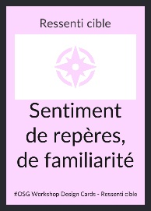
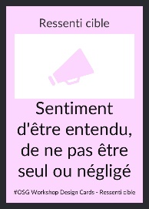

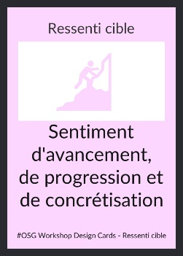


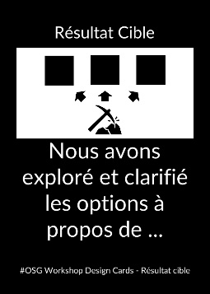
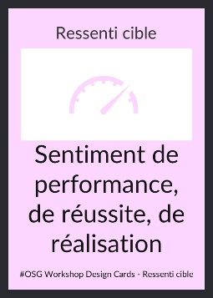


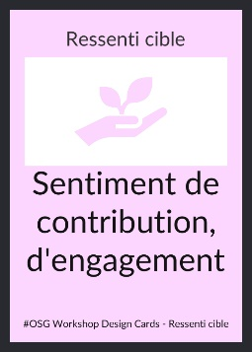
Plateau « objectifs » Exemple d’usage
AVANT L’ATELIER
PENDANT L’ATELIER
APRÈS L’ATELIER
ABSOLUMENT NÉCESSAIRE
ABSOLUMENT NÉCESSAIRE
IDÉALEMENT
IDÉALEMENT
IDÉALEMENT

Slide 55

Deck « Résultat cible»
Sert à cadrer ce que vous souhaitez que les participants atteignent
Utilisable dans le plateau classique et le plateau objectif
Aide à mieux choisir les activités
Les cartes peuvent couvrir des sujets proches ou qui se recoupent. La grande variété permet de mieux s’adapter aux formulations naturelles de chacun.

Slide 56
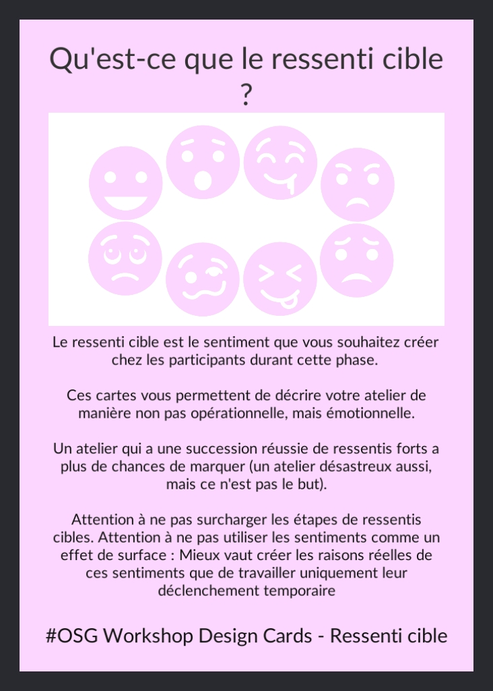
Deck « Ressenti cible »
Sert à cadrer ce que vous souhaitez que les participants ressentent
Utilisable dans le plateau classique et le plateau objectif
Aide à mieux choisir les activités
Les cartes peuvent couvrir des sujets proches ou qui se recoupent. La grande variété permet de mieux s’adapter aux formulations naturelles de chacun.

Slide 57
Ressenti cible

Slide 58
Qu'est-ce que le ressenti cible ?
Le ressenti cible est le sentiment que vous souhaitez créer chez les participants durant cette phase. Ces cartes vous permettent de décrire votre atelier de manière non pas opérationnelle, mais émotionnelle.Un atelier qui a une succession réussie de ressentis forts a plus de chances de marquer (un atelier désastreux aussi, mais ce n'est pas le but).Attention à ne pas surcharger les étapes de ressentis cibles. Attention à ne pas utiliser les sentiments comme un effet de surface : Mieux vaut créer les raisons réelles de ces sentiments que de travailler uniquement leur déclenchement temporaire

Slide 59
Ressenti cible
Sentiment de repères, de familiarité
Sentiment de nouveautés et de découvertes à venir
Sentiment de soutien mutuel, de cohésion, de solidarité
Sentiment d'alignement avec soi-même
Sentiment d'excitation et de stimulation
Sentiment de repos, de détente, de légèreté et liberté
Sentiment de détenir un grand potentiel
Sentiment d'avancement, de progression et de concrétisation
Sentiment de grandeur, de responsabilités, d'importance
Sentiment de contribution, d'engagement
Sentiment de sens et d'impact
Sentiment de liberté et stimulation créative
Sentiment de performance, de réussite, de réalisation
Sentiment de frustration et d'envie
Sentiment d'être entendu, de ne pas être seul ou négligé
Sentiment d'appartenance, d'identité commune
Sentiment de mise en valeur
Sentiment de complétude
Sentiment d'être sur des rails, d'avoir trouvé sa place, son rôle
Sentiment d'indignation, de révolte
Sentiment d'apaisement ou de paix
Sentiment de protection vis à vis des autres ou de l'extérieur, de cocon
Sentiment de maîtrise, de compréhension globale et/ou fine, de capacité d'action
Sentiment de justice, de moralité, d'intégrité
Sentiment de libération

Slide 60










Slide 61










Slide 62

















100%

Slide 63
Résultat cible

Slide 64
Qu'est-ce que le Résultat Cible ?
Le résultat cible est un effet mesurable que vous souhaitez avoir atteint avec votre atelier. Ce n'est pas l'intérieur d'un atelier, mais plutôt ce qui est observable depuis l'extérieur.C'est ce qu'on peut mettre typiquement dans l'objectif d'atelier, dans le but à atteindre en termes formels.Un résultat cible peut avoir parfois une valeur officielle.A ne pas confondre avec l'ordre du jour, qui décrit plutôt le déroulement.

Slide 65
Résultat Cible
Nous avons pu échanger autour de divers sujets ...
Nous avons appris au sujet de ...
Nous avons abordé pour la première fois le sujet de ...
Nous avons creusé et clarifié le sujet de ...
Nous avons créé à propos de ...
Nous avons exploré et clarifié les options à propos de ...
Nous avons éliminé des options à propos de ...
Nous nous sommes mis d'accord sur ...
Nous nous sommes officiellement mis d'accord sur ...
Nous avons exprimé notre désaccord sur ...
Nous avons vérifié notre accord ou désaccord sur ...
Nous avons pris une ou plusieurs décisions à propos de ...
Nous avons établi des règles à propos de ...
Nous avons revu des règles à propos de ...
Nous avons avancé le livrable ...
Nous avons terminé le livrable...
Nous nous sommes officiellement exprimés à propos de ...
Nous nous sommes exprimés à propos de ...
On a collecté officiellement des informations sur ...
On a collecté des informations sur ...

Slide 66














Slide 67




Slide 68









Slide 69
Extension : Rôles

Slide 70
But de l’extension
L’extension « Rôles » a pour but de pouvoir qualifier les différents rôles à tenir pendant l’atelier ou l’événement
Les rôles peuvent concerner les moments dirigés (type atelier, réunion, …) ou des moments à circulation libre (cocktail, pause, buffet, forum…)

Slide 71

Deck « Rôles pour événements dirigés»
Les événements dirigés sont des événements pendant lesquels la majorité des moments sont cadrés : ateliers, réunions, etc
Sert à définir des rôles à différentes phases de votre atelier, particulier sur les configurations qui NE SONT PAS à circulation libre
Se combine très bien avec un post-it descriptif des personnes, du nombre, ou d’autres détails sur ce rôle.
1 par groupe
Jacques
Sylvie

Slide 72

Deck « Rôles pour événements à circulation libre»
Les événements à circulation libre sont des événements moments pendant lesquels la circulation est libre : Cocktails, buffets, forums
Sert à définir des rôles à différentes phases de votre atelier, particulier sur les configurations qui sont à circulation libre
Se combine très bien avec un post-it descriptif des personnes, du nombre, ou d’autres détails sur ce rôle.
Notes:
Assurent aussi les vestiaires
10

Slide 73
Rôles pour événements dirigés

Slide 74
Rôle pour événements dirigés
Facilitateur Animateur
Gardien du temps et du déroulement
Pousse décision et avancement
Observateur pour amélioration continue
ScribeEnregistreurFacilitateur-graphiqueVidéaste
Contributeur riche en contenu SpeakerIntervenant
Soutien logistique, technique, humain
SponsorGarant du cadre, de la vision, de la directionReprésentant de l'autorité

Slide 75

























…
…
…
…
…
…
…
…
…
…
…
…
…

Slide 76
Rôles pour événements à circulation libre

Slide 77
Rôle pour événements à circulation libre
OnboardersGestion des arrivées, de l'accueil
OffboardersGestion des départs
MatchmakersTisseurs de relationsIcebreakers
Speakers / Diffuseurs d’informations
ScribeEnregistreurFacilitateur-graphiqueVidéaste
Soutien logistique, technique, humain

Slide 78











Slide 79
Extension : Invités

Slide 80
But de l’extension
L’extension « Invités » a pour but de faire poser les différents types d’invités pour l’événement conçu, jusqu’aux personnes non invitées à l’événement.
Les cartes invitées sont rangées suivant différentes distances

Slide 81
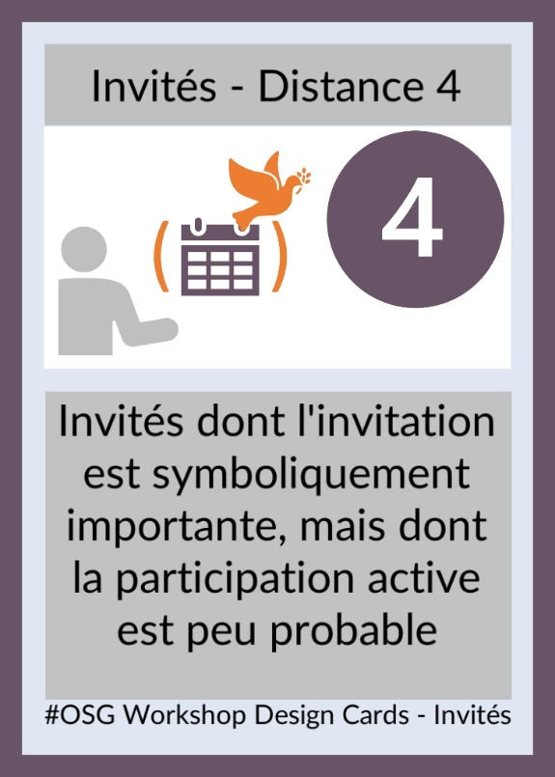
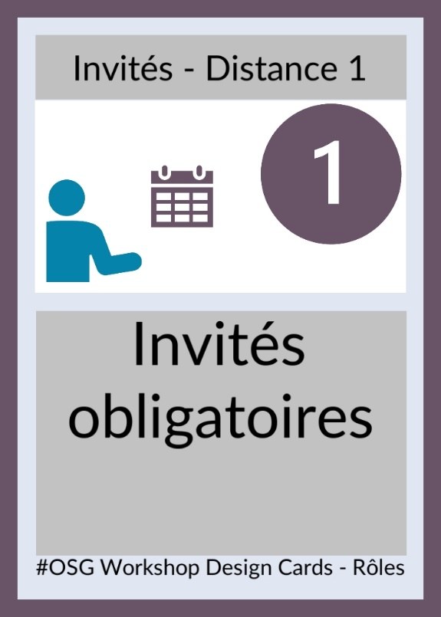
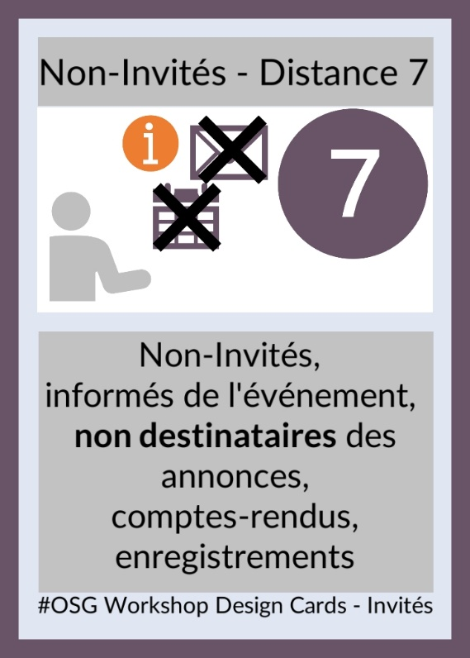
Aller plus loin que « obligatoire et facultatif »
La plupart des interfaces pour qualifier les invités proposent deux niveaux d’importance des participants : obligatoires et facultatifs.
Pour concevoir un événement plus finement, et savoir bien dimensionner ses activités, il peut être intéressant d’affiner ces distances.
Par exemple, les cartes invités introduisent la notion « d’invité dont l’invitation est symboliquement importante » (par exemple, certaines hiérarchies dans certaines réunions)
Les cartes non-invités poussent également à se poser des questions sur des communications pré ou post événements

Slide 82
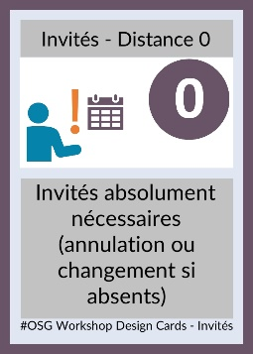

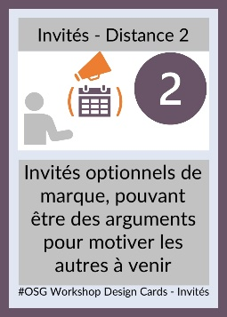
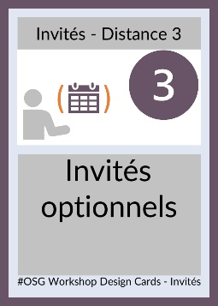

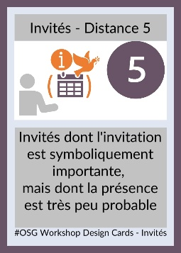
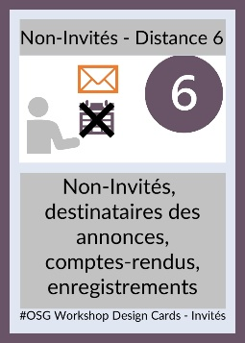

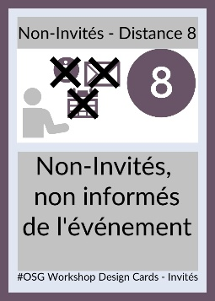
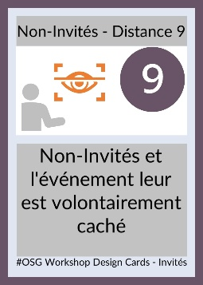
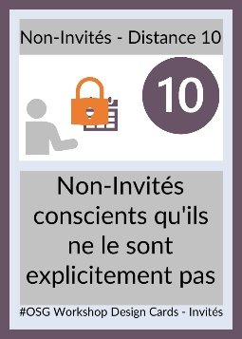
Utiliser l’extension Invités Exemple d’usage
L’extension invités est dans une section supplémentaire à considérer en amont et/ou en aval de la conception du déroulement
Pour chaque distance, on fait la liste des invités. Pour chaque invité ou groupe d’invité, on se pose la question de la distance.
Jacques B
Sylvie V
Equipes X, Y, Z
Corinne C.
Herbert L.
Michel S.
Equipe alpha
Georges B.
Georges M.
Johnny H.
Eddy M.
Département ABCD
Demis R.

Slide 83
Invités
0 | Invités absolument nécessaires (annulation ou changement si absents)
1 | Invités obligatoires
2 | Invités optionnels de marque, pouvant être des arguments pour motiver les autres à venir
3 | Invités optionnels
4 | Invités dont l'invitation est symboliquement importante, mais dont la participation active est peu probable
5 | Invités dont l'invitation est symboliquement importante, mais dont la présence est très peu probable
6 | Non-Invités, destinataires des annonces, comptes-rendus, enregistrements
7 | Non-Invités, informés de l'événement, <b>non destinataires</b> des annonces, comptes-rendus, enregistrements
8 | Non-Invités, non informés de l'événement
9 | Non-Invités et l'événement leur est volontairement caché
10 | Non-Invités conscients qu'ils ne le sont explicitement pas

Slide 84




















( )
( )
( )
( )

Slide 85




0
?

Slide 86

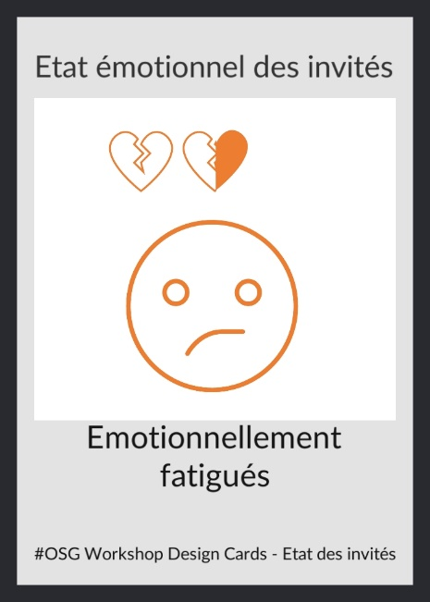
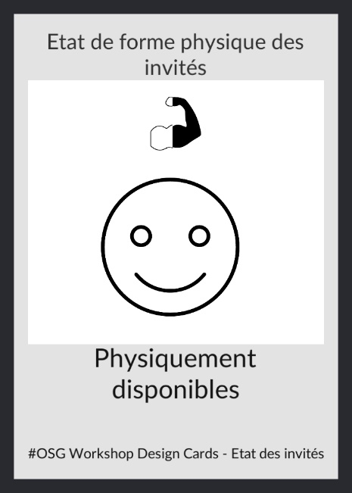
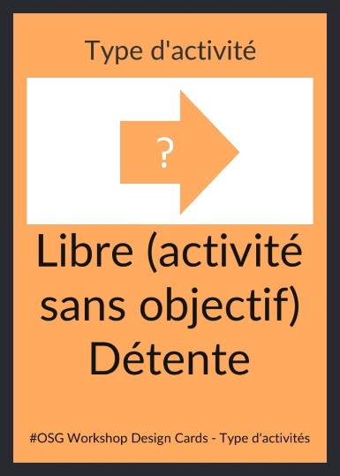
Extension V5 Etat des invités : Usages
L’extension « Etat des invités » permet de mieux se représenter et se projeter dans quel état les invités seront à différents moments de l’atelier.
S’imaginer l’état des invités permet de mieux équilibrer l’atelier, en ajustant les modalités des activités à divers moments. Cela permet de concevoir un atelier plus fluide ou équilibré si besoin.
Par exemple, si on s’imagine que les invités seront intellectuellement fatigués à un certain moment de l’atelier, on peut choisir d’insérer une pause, une activité créative, etc.

Slide 87






Extension V5 Etat des invités : Dimensions
L’état des invités pouvant être très complexe, pour rendre le jeu de cartes utilisable, cet état est décrit selon 3 dimensions principales
Le niveau de forme intellectuelle, qui correspond à la capacité de réfléchir, comparer, décider rationnellement, analyser, évaluer, synthétiser
Le niveau de forme émotionnelle, qui correspond à la capacité de ressentir, de faire preuve d’empathie, d’être motivés, à l’écoute émotionnellement de soi et des autres
Le niveau de forme physique, qui correspond à la capacité de rester concentré, de garder son attention, d’effectuer certaines tâches physiques

Slide 88





Extension V5 Etat des invités : Niveaux
Sur chacune des dimensions qui caractérise l’état des invités, on peut trouver une infinité de nuances. Afin de rendre les cartes utilisables et pratiques, les 3 dimensions sont déclinées en 5 niveaux.
Il est libre à chacun au cours de son design de qualifier à partir de quand est-ce qu’il considère qu’un niveau donné est atteint ou non.
Au top | +2 | Les invités sont à un très haut niveau de forme, suffisamment pour être distingué d’un simple « en forme »
En forme | +1 | Les invités sont en forme, donc un peu mieux que neutre, mais pas à leur top non plus
Disponible | 0 | Neutre, Ni positif, ni négatif, habituel ou sans rien remarquer
Fatigué | -1 | Les invités sont fatigués, donc à un niveau plus faible que neutre
Epuisé | -2 | Les invités sont épuisés, donc à un niveau bien plus faible que neutre et plus faible que fatigué.

Slide 89

Extension V5 Etat des invités : Utilisation
Il est libre à chaque équipe de conception de poser le sens qu’elle veut derrière chacune des dimensions et des niveaux, tant que les Workshop Design Cards aident à établir un vocabulaire commun, prendre conscience de certains paramètres et mieux concevoir l’atelier.
Contrairement aux éléments des autres éléments, les cartes de l’extension « Etat des invités » sont insérées « entre les étapes » plutôt qu’à chaque étape.
Cela correspond à qualifier l’état des invités avant le début de chaque étape de l’atelier et après.

Slide 90
Etat des invités
 | Etat intellectuel des invités
 | Intellectuellement au top
 | Intellectuellement en forme
 | Intellectuellement disponibles
 | Intellectuellement fatigués
 | Intellectuellement épuisés
 | Etat émotionnel des invités
 | Emotionnellement au top
 | Emotionnellement en forme
 | Emotionnellement disponibles
 | Emotionnellement fatigués
 | Emotionnellement épuisés
 | Etat de forme physique des invités
 | Physiquement au top
 | Physiquement en forme
 | Physiquement disponibles
 | Physiquement fatigués
 | Physiquement épuisés

Slide 91







Slide 92







Slide 93







Slide 94



Extension V6 Etat initial du collectif
L’extension « Etat initial du collectif » permet de mieux se représenter et se projeter dans quel état sont les invités collectivement au début de l’atelier.
Il permet de poser le contexte humain, ce qui aide à réfléchir ensuite aux autres éléments et de prendre en compte le contexte plutôt que de ne construire que sur objectif
S’imaginer l’état du collectif permet de mieux équilibrer l’atelier, en ajustant les modalités des activités à divers moments. Cela permet de concevoir un atelier plus fluide ou équilibré si besoin.
Par exemple, si on s’imagine que les invités seront très divisés ou en conflit, on peut imaginer des activités de partage ou de dialogue plutôt que de la prise de décision directement.
Toutes les cartes ne sont pas à absolument utiliser, seules celles que vous pensez pertinentes (influentes sur le déroulement ou les objectifs) sont à prendre en compte et partager.

Slide 95
Extension V6 Caractéristiques décrites
Etat des relations entre participants:
💭Niveau de connaissance mutuelle
🎯Niveau d’alignement dans les objectifs de chacun
🌼Niveau de proximité / d’appréciation mutuelle
⚔️Niveau de conflit
🗨️Confiance d’expression en présence des autres (prise de risque dans la prise de position, capacité au désaccord, timidité moyenne, sentiment de confort à s’exprimer devant les autres participants)
Etat global du collectif vis-à-vis de l’événement
👍👎🗓️🎯Niveau global d’adhésion à l’objectif de l’événement
💭👍👎🗓️ Niveau global d’attentes vis-à-vis de l’événement (déroulement, expérience)
🚀Niveau moyen de participation habituelle dans l’événement ou dans des événements similaires
🧠Niveau moyen de maîtrise des outils et activités prévus habituellement dans ce type d’atelier
🚆Propension à suivre un déroulement préétabli, à obéir à un processus ou aux instructions d’un facilitateur
Autres circonstances particulières à prendre en compte
🧯Niveau de sécurité / d’insécurité psychologique global en dehors de l’événement
💭⚠️Niveau global de préoccupation par d’autres sujets que celui de l’événement
🤼Propension et goût des participants à l’interaction (en dehors de l’événement et indépendamment de la qualité de leurs relations)
🌐Différences ou similarités significatives (et donc à prendre en compte) en termes de quotidiens, de langues, de vocabulaires, de références

Slide 96
Niveau de connaissance mutuelle Niveau d’alignement dans les objectifs de chacun
Niveau de connaissance mutuelle | Idées d’adaptation à ce cas
Ne se connaissent pas ou presque pas | Commencer l’événement avec un icebreaker de présentation mutuelle Ajouter un matériel : « Badges » Ajouter une phase où les participants renseignent leurs noms
Se connaissent moyennement
Se connaissent bien entre eux
Niveau d’alignement dans les objectifs de chacun | Idées d’adaptation à ce cas
Ont des objectifs personnels différents | Commencer l’événement avec une présentation de la vision commune
Ont des objectifs différents mais proches
Ont un objectif commun | Rappel de l’objectif commun et affichage de l’objectif commun tout au long de l’événement

Slide 97
















Slide 98
Niveau de conflit Niveau de proximité / d’appréciation mutuelle
Niveau de conflit | Idées d’adaptation à ce cas
En conflit ouvert ou explicite | Eviter d’aborder les sujets conflictuels Dédier une phase à remettre à plat les sujets conflictuels
En tension les uns avec les autres
Ont une propension au conflit, sans tension entre eux
Niveau de proximité / d’appréciation mutuelle | Idées d’adaptation à ce cas
Ont une propension au lien entre eux
Ont des liens tacites
S'apprécient beaucoup entre eux

Slide 99











Slide 100
Confiance d’expression en présence des autres
Confiance d’expression en présence des autres | Idées d’adaptation à ce cas
Se sentent globalement à l'aise de s'exprimer les uns devant les autres
Sont un peu restreints dans leur expression les uns devant les autres
Sont restreints dans leur expression les uns devant les autres
S'auto-censurent globalement les uns devant les autres

Slide 101







Slide 102
Niveau d’adhésion à l’objectif de l’événement
 | Idées d’adaptation à ce cas
Globalement alignés avec l'objectif de l'événement
Un peu alignés avec l'objectif de l'événement
Globalement neutres par rapport à l'objectif de l'événement
Déchirés (pour et contre) à propos de l'objectif de l'événement
Un peu désalignés avec l'objectif de l'événement
Globalement désalignés avec l'objectif de l'événement

Slide 103



Slide 104
Niveau d’attentes sur l’événement
Niveau d’attentes sur l’événement | Idées d’adaptation à ce cas
Ont beaucoup d'attentes positives vis-à-vis de l'événement
Ont beaucoup d'attentes négatives vis-à-vis de l'événement
Ont des attentes mitigées vis-à-vis de l'événement
Ont très peu voire pas d'attentes vis-à-vis de l'événement

Slide 105


Slide 106
Niveau de participation habituelle
Niveau de participation habituelle | Idées d’adaptation à ce cas
Se tiennent plutôt à l'écart de toute participation
Sont plutôt des participants présents mais peu interactifs
Sont globalement participatifs
Sont globalement participatifs

Slide 107











Slide 108
Niveau moyen de maîtrise des outils et activités
Niveau moyen de maîtrise des outils et activités | Idées d’adaptation à ce cas
Maîtrisent les outils et activités
Ont appris les outils et activités sans encore les maîtriser totalement
N'ont pas encore appris les outils et activités mais en sont capables
Peuvent être perdus avec les outils et activités
Très probablement perdus ou en panique avec les outils et activités

Slide 109










Slide 110
Propension à suivre un déroulement préétabli
Propension à suivre un déroulement préétabli | Idées d’adaptation à ce cas
Globalement capables de suivre un déroulement
Risques de dérive vis-à-vis du déroulement
Risques de dérive mais avec arrivée quand même à l'objectif
Risques de dérive improductive vis-à-vis d'un déroulement
Risques de dérives vis-à-vis du déroulement voire d'arrêt
Très grand risque de dérive, dispersion, chaos (par rapport à un déroulement)

Slide 111










Slide 112
Niveau de sécurité psychologique en dehors de l’événement
Niveau de sécurité psychologique en dehors de l’événement | Idées d’adaptation à ce cas
En bonne sécurité psychologique par ailleurs
En sécurité psychologique par ailleurs
A la limite de l'insécurité psychologique par ailleurs
En insécurité psychologique par ailleurs
En forte insécurité psychologique par ailleurs

Slide 113














Slide 114
Niveau global de préoccupation par d’autres sujets
Niveau global de préoccupation par d’autres sujets | Idées d’adaptation à ce cas
Très peu préoccupés par ailleurs
Un peu préoccupés par ailleurs
Préoccupés par ailleurs
Très préoccupés par ailleurs
Obnubilés par d'autres sujets que l'événement

Slide 115


Slide 116
Propension et goût des participants à l’interaction
Propension et goût des participants à l’interaction | Idées d’adaptation à ce cas
Ont très peu goût à l'interaction par ailleurs
Ont peu goût à l'interaction par ailleurs
Ni goût ni dégoût de l'interaction par ailleurs
Goût à l'interaction très variable pour la majorité des invités
Ont goût à l'interaction par ailleurs
Ont beaucoup goût à l'interaction par ailleurs

Slide 118
Différences ou similarités significatives
Propension et goût des participants à l’interaction | Idées d’adaptation à ce cas
Ont des différences importantes à considérer qui sont ...
Ont des points communs importants à considérer qui sont ...

Slide 119


Slide 120

L’approche en 3 temps Dans quel ordre utiliser les Workshop Design Cards ? (recommandation)
Concevoir un événement demande à prendre en compte énormément d’informations qui dépendent parfois les unes des autres, ce qui peut être fastidieux.
Pour simplifier cette conception, les Workshop Design cards posent les éléments par catégories.
Un ordre de conception est également proposé pour créer son événement pas à pas.
1. Identifier l’événement
2. Cadrer l’impact
3. Définir le déroulement

Slide 121
L’approche en 3 temps Première étape : de quel événement s’agit-il ?
Pour pouvoir utiliser les Workshop Design Cards, il vous faut un événement à organiser !
La base dont vous avez besoin avant de vous lancer comprend au moins 4 informations :
Le nom (même temporaire) de votre événement
L’intention globale avec cet événement (en très bref)
Les dates possibles (approximativement au moins)
Les durées possibles (approximativement au moins)
Nom (même temporaire)
Intention globale derrière cet événement (en très bref)
Dates possibles (approximativement au moins)
Durées possibles (approximativement au moins)
1. Identifier l’événement

Slide 122
L’approche en 3 temps Etape 2 : Cadrer l’impact
Cadrer l’impact consiste à poser :
La liste des invités concernés et le niveau de proximité
ce qu’on comprend des invités AVANT l’événement (état initial du collectif)
Ce qu’on souhaite en termes de ressenti cible
Ce qu’on souhaite en termes de résultats opérationnels
Décrire l’état initial du collectif
Jacques B
Sylvie V
Equipes X, Y, Z
Corinne C.
Herbert L.
Michel S.
Equipe alpha
Georges B.
Georges M.
Johnny H.
Eddy M.
Département ABCD
Demis R.
Faire la liste des invités
2. Cadrer l’impact
Décrire le ressenti cible
Clarifier le niveau de priorité, avant pendant et après
Décrire les résultats opérationnels cibles
AVANT L’ATELIER
PENDANT L’ATELIER
APRÈS L’ATELIER
ABSOLUMENT NÉCESSAIRE
ABSOLUMENT NÉCESSAIRE
IDÉALEMENT
IDÉALEMENT
IDÉALEMENT

Slide 123
L’approche en 3 temps Etape 3 : Définir le déroulement
Décrire les configurations pour les différentes étapes
Le déroulement décrit ce qui se passe pendant l’événement, comment les participants sont organisés les uns par rapport aux autres, avec quel matériel et quelle présence des organisateurs.
Il s’agit du cœur des Workshop Design Cards
Décrire les types d’activités pour les différentes étapes
(S’il y a des petits groupes) Clarifier la composition
Poser les objectifs (ressenti, résultat) dans la ligne de temps
Identifier les rôles pour les différentes étapes
3. Définir le déroulement
(Si besoin) Choisir les univers narratifs
(Si besoin ) Mettre à jour l’ordre des étapes
(Si besoin) Clarifier les modèles visuels
(Si besoin) Mettre à jour l’état (prévu) des invités
Clarifier les outils support nécessaires

Slide 124


L’approche en 3 temps Rendre cohérent le travail des 3 étapes
Le travail de cadrage est rarement parfait du premier coup.
Construire le déroulement peut aussi aider à mieux comprendre l’impact voulu, et l’impact peut changer aussi l’événement cadré.
Il n’est pas conseillé de faire des allers retours à l’infini, mais pas conseillé non plus de s’interdire de revenir à une étape précédente pour donner plus de cohérence à votre démarche.
Quand vous avez une idée plus claire de quoi vous partez et d’à quoi vous souhaitez arriver
Quand vous savez quel événement est concerné
1. Poser l’événement
2. Cadrer l’impact
3. Définir le déroulement
Si l’impact vous semble impossible à atteindre, il peut être utile de poser l’événement de nouveau
S’il y a vraiment des blocages qui rendent le déroulement trop difficile, il peut être utile de recadrer l’impact

Slide 125


Checklist de fin
Cette petite liste est là pour vous aider à vérifier que vous avez pensé à tout ce que les Workshop Design Cards peuvent vous apporter
Nous avons bien fait la liste des INVITÉS et les avons positionné sur l’échelle de distance
Les RESSENTIS CIBLES et RÉSULTATS CIBLES que nous considérons absolument nécessaires sont tous placés dans une étape du déroulement (ou bien tout le long). Nous avons ajusté le déroulement pour atteindre ce résultat. Autrement dit, nous n’avons pas oublié d’objectifs.
Chaque carte identifiée pour l’ETAT INITIAL DU COLLECTIF a été prise en compte dans le déroulement (par exemple, si les participants ne se connaissent pas, avoir intégré un moment de présentation mutuelle).
Quand il y a des grands changements de CONFIGURATION (par exemple, passer de tous ensemble à petits groupes), nous avons bien pensé à compter le temps qu’il fallait pour se reconfigurer, quitte à ajouter une étape avec une RECONFIGURATION
A chaque fois qu’il y a une CONFIGURATION EN PETITS GROUPES, nous avons mis au clair leur COMPOSITION
S’il y a des RÔLES PARTICULIERS à tenir à certaines étapes tout le long, nous les avons défini et défini qui allait les tenir.
S’il y avait besoin d’un OUTIL DE SUPPORT(matériel, logiciel, salle …) à certaines étapes, nous les avons noté et nous savons comment nous les fournir.
Nous avons pris en compte l’évolution de L’ÉTAT DES INVITÉS (particulièrement leur état de fatigue intellectuelle, physique ou émotionnelle) dans notre déroulement, notamment en intégrant des pauses et avec le bon choix de TYPES D’ACTIVITÉS

Slide 126
Extension V7 : Préparation de l’événement
L’extension « Préparation de l’événement » aide les organisateurs à préparer l’atelier, au-delà de juste le définir.
Cette extension vise à réduire les risques d’oublis de dernier moment, réduire les flous, et les stress qui y sont associés
La préparation de l’événement est décomposée ici en plusieurs dimensions :
La préparation matérielle
La préparation du collectif
La préparation individuelle du collectif
A
Préparation matérielle
Pour réduire les risques d’oublis au niveau des outils et supports,
faire le point sur leur gestion de la commande au rangement.
B
Préparation individuelle d’organisateur
Pour réduire les risques d’oublis après tant d’informations,
avoir pour chaque personne le point sur ses tâches, à un seul endroit.
C
Préparation du collectif d’organisateurs
Pour améliorer la coordination des organisateurs pendant l’événement,
se poser quelques questions basiques

Slide 127

Extension V7 : Préparation de l’événement A. Préparation matérielle
Dans les événements, voici des exemples ce qui peut arriver lors d’une mauvaise préparation matérielle :
Chacun pensait que c’était un autre organisateur qui devait réserver une des salles
Les organisateurs oublient qui range, qui récupère le matériel, et la moitié s’en vont en laissant les autres faire
On se rappelle au dernier moment qu’on était en charge de préparer un matériel en particulier
Les présentations (slides) ont été préparées, mais personne n’a apporté d’ordinateur pour les afficher.
Il y a un effet de délégation par défaut dans l’équipe d’organisation (« Quand je ne sais pas qui s’occupe de quelque chose, c’est que ce sont les autres» )
Il y a un effet de délégation implicite dans l’équipe d’organisation (« Comme la dernière fois, c’est Alice qui a fait cette tâche, cette fois ci aussi ça sera elle ».)
On oublie qu’un matériel doit être parfois réservé, préparé, ouvert aux participants, fermé aux participants, rangé.

Slide 128
Extension V7 : Préparation de l’événement A. Préparation matérielle
Pour les matériels que vous considérez les plus importants, indiquer QUI prend en charge :
Acquisition / Achat / Réservation
Réception (en cas de livraison) / Préparation / Positionnement / Déplacement / Stockage
Mise à disposition des participants / Déverrouillage / Ouverture / Affichage
Fin de mise à disposition des participants / Verrouillage / Fermeture
Rangement / Récupération / Nettoyage
Pour chaque matériel, vous pouvez remplir un tableau équivalent à celui-ci-dessous. Ces tableaux sont faits pour démarrer la discussion et ne pas oublier un des aspects
 | Acquisition / Achat / Réservation | Réception (en cas de livraison) / Préparation / Positionnement / Déplacement / Stockage | Mise à disposition des participants / Déverrouillage / Ouverture / Affichage | Fin de mise à disposition des participants / Verrouillage / Fermeture | Rangement / Récupération
QUI
Notes

Slide 129

Extension V7 : Préparation de l’événement A. Préparation matérielle Exemple de résultat
 | Acquisition / Achat / Réservation | Réception (en cas de livraison) / Préparation / Positionnement / Déplacement / Stockage | Mise à disposition des participants / Déverrouillage / Ouverture / Affichage | Fin de mise à disposition des participants / Verrouillage / Fermeture | Rangement / Récupération
QUI | Alice |  | Bob | Charlie
Notes
L’événement a besoin d’une grande salle.
Alice s’occupe de la réservation d’ici le jour de l’événement.
Bob s’occupe d’ouvrir la salle aux participants au début de l’événement.
Charlie fermera la salle à la fin de l’événement

Slide 130

Extension V7 : Préparation de l’événement A. Préparation matérielle Exemple de résultat
 | Acquisition / Achat / Réservation | Réception (en cas de livraison) / Préparation / Positionnement / Déplacement / Stockage | Mise à disposition des participants / Déverrouillage / Ouverture / Affichage | Fin de mise à disposition des participants / Verrouillage / Fermeture | Rangement / Récupération
QUI | Alice | Bob | Bob |  | Tous
Notes
L’événement a besoin de feuilles post-it, matériels d’écriture
Alice fait la commande avant la date de l’événement
Bob en fera la réception, et disposera le matériel dans les salles
A la fin de l’événement, tous récupèrent et rangent le matériel

Slide 131

Extension V7 : Préparation de l’événement A. Préparation matérielle Exemple de résultat
 | Acquisition / Achat / Réservation | Réception (en cas de livraison) / Préparation / Positionnement / Déplacement / Stockage | Mise à disposition des participants / Déverrouillage / Ouverture / Affichage | Fin de mise à disposition des participants / Verrouillage / Fermeture | Rangement / Récupération
QUI |  | Alice | Alice Bob
Notes |  |  | Alice parle Ordi Bob
Présentation du rapport d’activité
Au début de l’événement, il y a une présentation du rapport d’activité.
Alice prépare la présentation (c’est elle qui présente)
C’est l’ordinateur de Bob qui est utilisé pour l’événement, c’est lui qui diffusera

Slide 132





Extension V7 : Préparation de l’événement B. Préparation pour chaque individu
Lors de la préparation d’un événement, particulièrement un événement d’envergure, il y a souvent beaucoup d’informations réparties un peu partout (documents, messages, salles de discussions, petites notes mentales…)
Cette dispersion augmente les chances d’oublis, le stress « d’avoir oublié quelque chose », le travail « pour retrouver ce qu’il y avait à faire », et peut multiplier les points de rappel.
Cette somme d’informations informelles de dernière minute rend plus difficile les remplacements, les aides, les soutiens.
Dans cette partie des workshop design cards, on se propose de créer une fiche individuelle pour les différents organisateurs. Cette fiche individuelle n’est pas parfaite, car elle ne couvre pas les imprévus, mais constitue un récapitulatif utile pour s’y retrouver.
La fiche permet aussi parfois de se rendre compte d’un excédent de charge, ou d’une impossibilité (exemple : quelqu’un qui doit se retrouver à deux endroits à la fois)

Slide 133
Extension V7 : Préparation de l’événement B. Préparation pour chaque individu Fiche résumée des tâches pour chaque personne de l’organisation (par étape de l’événement)
Photo
Fiche de | Vos rôles sur l’événement | Vos points de contacts
AVANT l’événement :
Date limite | Missions / Objectifs | Points de vigilance
PENDANT l’événement
Date / Heure | Etape de l’événement | Missions / Objectifs | Points de vigilance
Fiche version … . Dernière mise à jour le JJ / MM / AAAA à HH:MM

Slide 134

Fiche de | Vos rôles sur l’événement | Vos points de contacts
Alice | Facilitatrice | Bob, responsable logistique 06.12.34.56.78 Charlie, Gestion entrées sorties 07.91.01.11.21
Exemple
AVANT l’événement :
Date limite | Missions / Objectifs | Points de vigilance
J-1 | Acheter et Apporter les feutres | 30 feutres au moins, neufs si possibles
H-2 | Disposer les post-its dans les salles et sur les tables | Veiller à ce qu’il y ait 3 couleurs au moins sur chaque table
PENDANT l’événement
Date / Heure | Etape de l’événement | Missions / Objectifs | Points de vigilance
22/05 09:30 | Introduction | Vérifier que tout le monde est entré
22/05 10:00-11:45 |  | Faire travailler les groupes sur le plan 2035 | Attention à l’arrivée tardive des membres de la direction
22/05 12:00-12:30 | Pause Dej | Rapporter les feuilles de travail des différents groupes pour saisie par Derrick | Au cas où, prendre des photos avant, si c’est plus pratique envoyer les photos et jeter les feuilles
22/05 18:00 | Fermeture de l’événement | Demander aux membres de mettre le feedback sur le mur de feedback | Avoir assez de matériel près du mur de feedback
#OSG Workshop Design Cards
Cette feuille résume le plus important mais ne vous limite pas à cela
Fiche version … . Dernière mise à jour le JJ / MM / AAAA à HH:MM

Slide 135
Extension V7 : Préparation de l’événement B. Préparation pour chaque individu Dans quels formats pouvez vous reproduire cette fiche ?
Le but de Workshop Design Cards est de vous aider à maîtriser les éléments opérationnels de votre préparation. La fiche résumée des tâches est un outil que vous pouvez adapter au format qui vous convient le mieux.
Une fiche papier
Avantages : pas besoin d’un téléphone chargé, lisible.
Inconvénient : Peut se perdre, encombrant, difficile à manipuler si plein de feuilles, utilise des feuilles
Un document / une application sur téléphone
Avantages : peut se retrouver plus facilement car ce n’est pas un objet
Inconvénient : A besoin d’être bien rangé dans le téléphone pour ne pas le perdre, moins lisible.

Slide 136




Extension V7 : Préparation de l’événement C. Préparation du collectif
Les événements de grande taille peuvent parfois avoir des imprévus ou des incertitudes qui dont on aura les réponses en direct le jour même.
Exemples : des participants qui ne sont pas allés au bon endroit, du matériel qui tombe en panne, du retard.
La gestion de ces imprévus en direct peut nécessiter de la coordination entre les organisateurs, et parfois une prise de décision.
Une mauvaise gestion de ces crises peut prendre la forme de :
Messages d’urgence et questions qui sont écrits dans le vide (personne ne les a vu, ou bien bien trop tard)
Indécision qui fait traîner un problème (par exemple, des participants qui attendent une décision des organisateurs)
Décision prise sans concertation qui créé des effets de bords (par exemple, la décision de se déplacer dans une autre salle prise par un organisateur, ce qui pousse un autre pas prévenu à aller dans une autre salle)
Cette partie des Workshop Design Cards est une checklist de questions à se poser en tant que collectif d’organisateurs, en préparation du jour J.

Slide 137





Extension V7 : Préparation de l’événement C. Préparation du collectif Liste de questions
Messages entre organisateurs : Comment communiquer en privé entre organisateurs pendant l’événement ?
Décisions dans l’urgence : Qui décide en cas d’imprévu critique ? Qui décide si cette personne est absente ?
Réalignement : Est-ce qu’on se retrouve pendant l’événement entre organisateurs pour faire le point ? Si oui où et quand ?
Partage de Coordonnées : Est-ce que chacun a suffisamment de coordonnées des autres membres de l’organisation ?
Pires imprévus : Avons-nous des questions ou quelque chose à partager à propos des pires imprévus ?

Slide 138
Ajouts supplémentaires de la V7 : autres outils et supports

Slide 139
Outils et support
Badges pour les participants
Collations et matériels associés
Boissons et matériels associés
Documents pour participants (livrets, programme, carte des lieux, annuaires)

Slide 140













Slide 142
Extension V9 Collecte d’information
Une série d’événements a plus de chances de s’améliorer au fur et à mesure si on collecte des informations sur les invités.
Ces informations peuvent être des avis à propos de l’événement, 🤔des opinions, 👍des préférences, 💡des idées, 👎des critiques, 💗des coups de cœur, ⚙️des éléments utiles ou nécessaires au déroulement d’un événement
L’extension « Collecte d’information » propose différentes possibilités pour mieux se projeter les informations qu’on veut collecter (QUOI), COMMENT on veut les collecter, QUI va collecter, et QUAND on veut les collecter.

Slide 143
Extension V9 : Collecte d’Information COMMENT collecter : Cartes de moyens de renseignement
Sondage numérique
Sondage papier
Interview
Focus group
Réunion dédiée à partager les retours
…
+ info par interception

Slide 144
Extension V9 : Collecte d’Information QUOI collecter : Cartes d’Informations clés
Niveau de satisfaction
Retours sur le vécu dans l’événement
Retours sur l’organisation qui précède l’événement
Idées et propositions
Demandes d’aide ou d’assistance
Envies de participer, contribuer
Témoignages
Attentes sur l’événement ou la série d’événement
Autres contenus connexes à l’événement

Slide 145
Extension V9 QUAND collecter : Ligne de temps
Les différentes pratiques de collecte d’information peuvent être effectuées AVANT, PENDANT, APRES les événements

Slide 146
Extension V9 : Collecte d’Information QUI va collecter ? Tableau des personnes en charge

